Slide 1
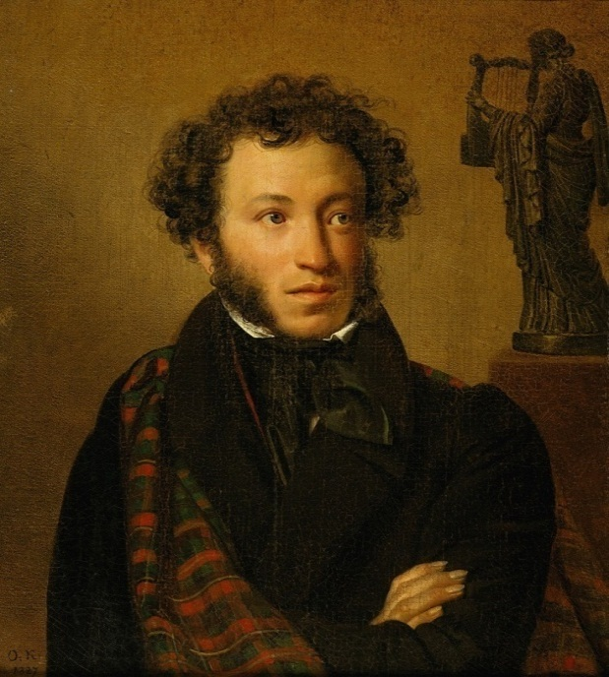
НОВОСИБИРСК – 2023

Slide 2
6 июня в России – Пушкинский день и День русского языка.
Ежегодное празднование проходит с 2011 года после подписания соответствующего указа Президентом Российской Федерации Д.А. Медведевым. Эта памятная дата была установлена «в целях сохранения, поддержки и развития русского языка как общенационального достояния народов Российской Федерации, средства международного общения и неотъемлемой части культурного и духовного наследия мировой цивилизации».

Slide 3
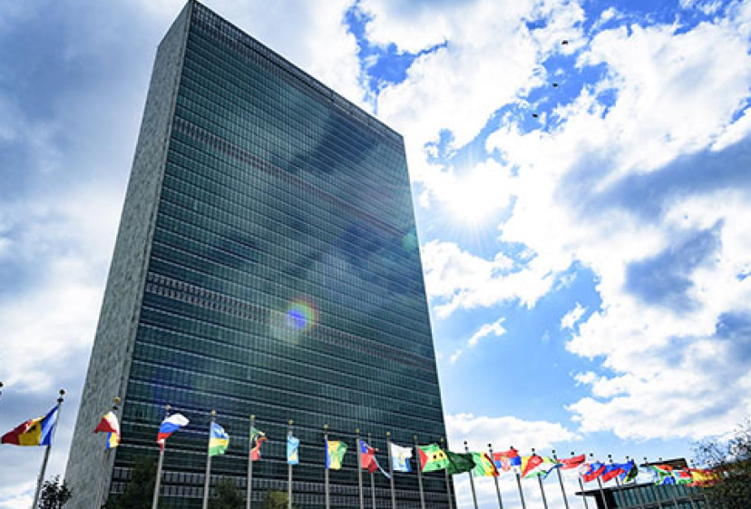
В рамках программы поддержки и развития многоязычия и культурного многообразия с 2010 года День русского языка также отмечается в ООН.

Slide 4
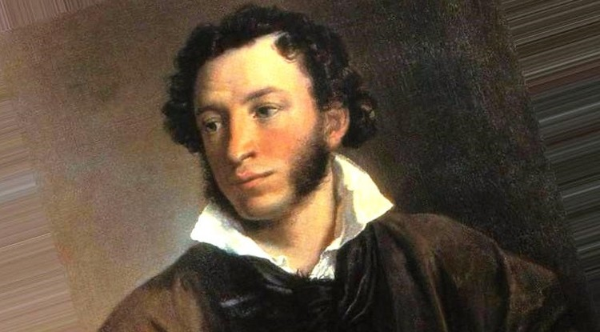
Празднование проходит в особый день для русского человека: 6 июня родился великий русский писатель Александр Сергеевич Пушкин.

Slide 5
Александр Сергеевич Пушкин родился в обедневшей дворянской семье 6 июня 1799 года в Москве.
Начальное образование Пушкин получил дома. Воспитание его ничем не отличалось от общепринятой тогда в дворянских семьях системы: родители нанимали ему гувернёров и учителей из Франции, Германии, Англии, России.

Slide 6
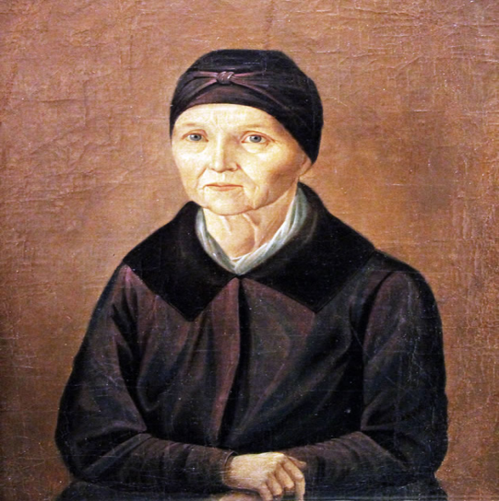
С 1805 по 1810 год Пушкин проводил много времени (особенно летом) у своей бабушки в подмосковном селе Захарове. Именно бабушка наняла Арину Родионовну Яковлеву – няню, которую так полюбил юный Пушкин.
Арина Родионовна

Slide 7
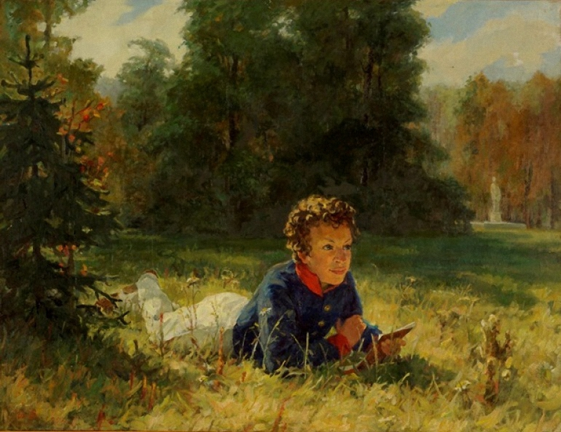
Учёба давалась Пушкину тяжело, однако он довольно рано начал увлекаться чтением. Прочитанные книги вдохновляли начинающего автора: уже в семь лет Пушкин сочинял на французском языке маленькие комедии, подражая Мольеру.

Slide 8
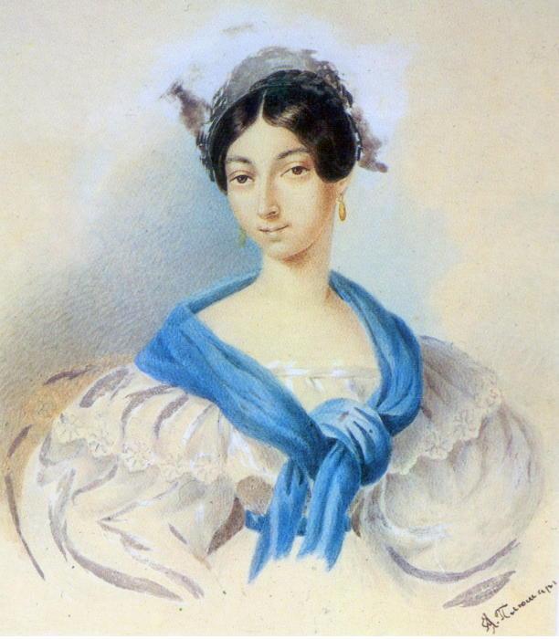
Это интересно!
Первые пьесы Пушкин любил разыгрывать перед сестрой Ольгой. Как-то раз она освистала его пьесу «Похититель». Автор отделался от оскорбления эпиграммой на французском:
Скажите мне, почему «Похититель»
Освистан партером?
Увы, потому что бедный автор
Похитил его у Мольера.

Slide 9
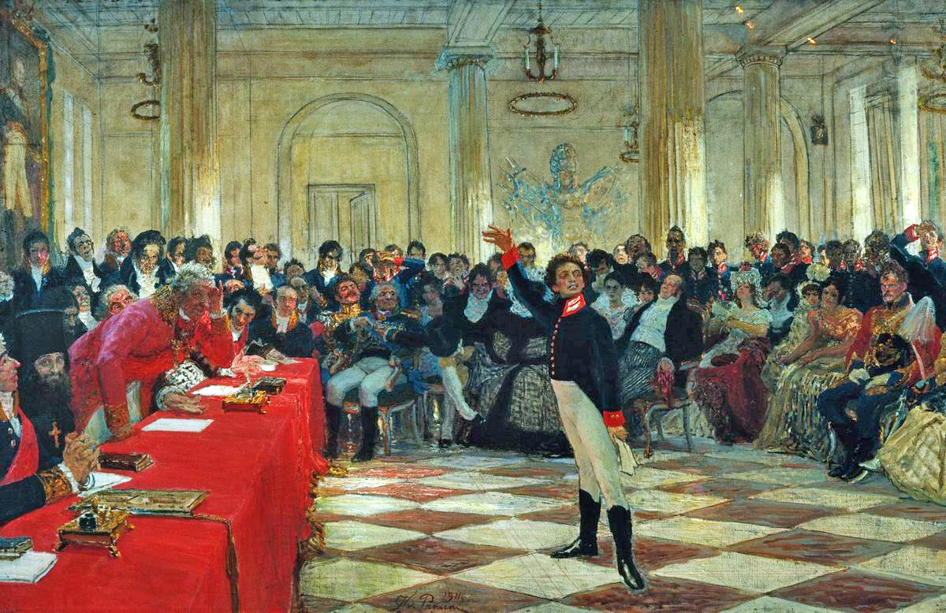
В 1811 году создаётся Царскосельский лицей, и Пушкин оказывается включённым в список его воспитанников.
Первый крупный успех ждал Пушкина в 1815 году во время зимнего переводного экзамена: юный лицеист прочитал своё стихотворение «Воспоминания в Царском Селе». На экзамене присутствовал Гавриил Державин, который был потрясён творением юного поэта.

Slide 10
В 1820 году Александр Сергеевич Пушкин был отправлен в ссылку за написание едких эпиграмм на власть, которые сам Александр I назвал «возмутительными стихами».
Н.М. Карамзин, В.А. Жуковский и П.Я. Чаадаев стараются помочь писателю, и Пушкин получает от царя снисхождение: вместо ссылки в Сибирь он уезжает в южные губернии.
Это время принято называть романтическим периодом творчества А. С. Пушкина.

Slide 11
В 1821 году Пушкин пишет первую «южную» поэму «Кавказский пленник», которая делает его одним из величайших литераторов среди современников.
«Южными поэмами» называют романтические поэмы Пушкина, написанные им во время ссылки 1820–1824 годов. К ним также относятся «Бахчисарайский фонтан», «Братья разбойники» и «Цыганы».

Slide 12
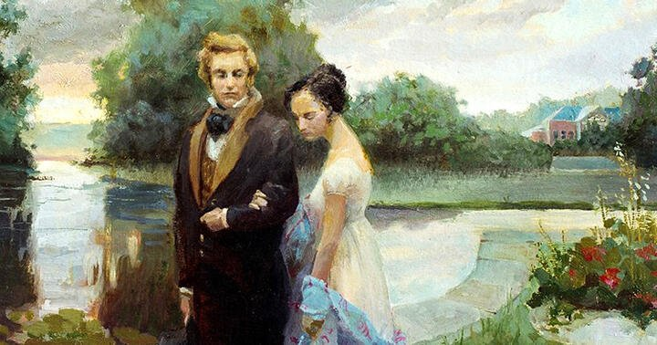
Там же в 1823 году начинается работа над «Евгением Онегиным», который впервые будет опубликован в 1833 году. В 2023 году роману в стихах исполняется 190 лет.

Slide 13
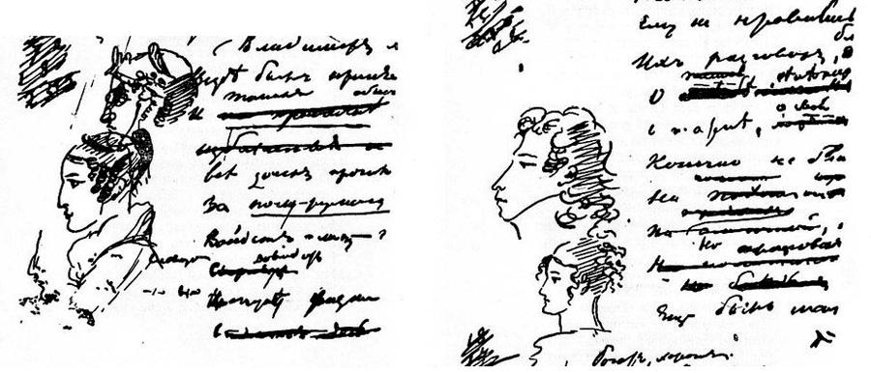
В 1833 году Александр Сергеевич пишет «Историю Пугачёва», «Песни западных славян», поэмы «Анджело» и «Медный всадник», начинает работу над повестью «Пиковая дама» и романом «Дубровский».

Slide 14
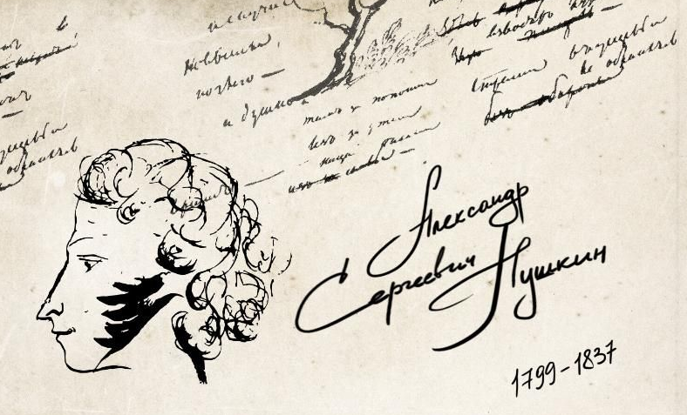
Это интересно!
В своих рукописях Пушкин всегда оставлял много рисунков.

Slide 15
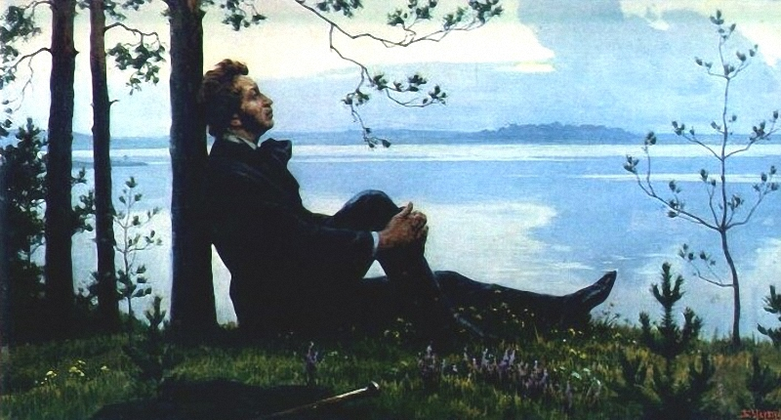
В 1836 году Пушкин получает разрешение на издание альманаха под названием «Современник», где публикуется он сам, а также другие именитые поэты и писатели (Николай Гоголь, Иван Тургенев, Василий Жуковский).

Slide 16
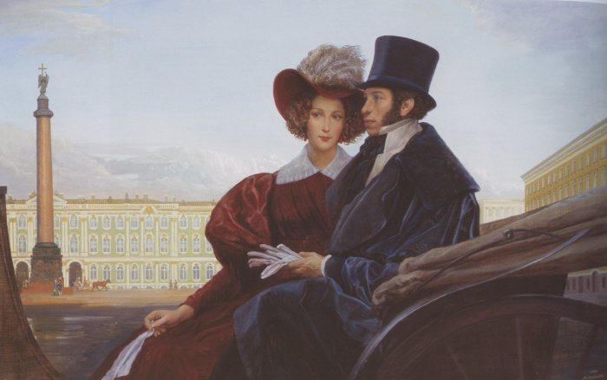
В 1830 году Пушкин сватается к Наталье Гончаровой, а 18 февраля (2 марта по старому стилю) 1831 года Пушкин и Гончарова венчаются в Москве. Весной молодожёны переезжают в Царское Село, где снимают дачу. В 1836 году в семье было уже четыре ребёнка.

Slide 17
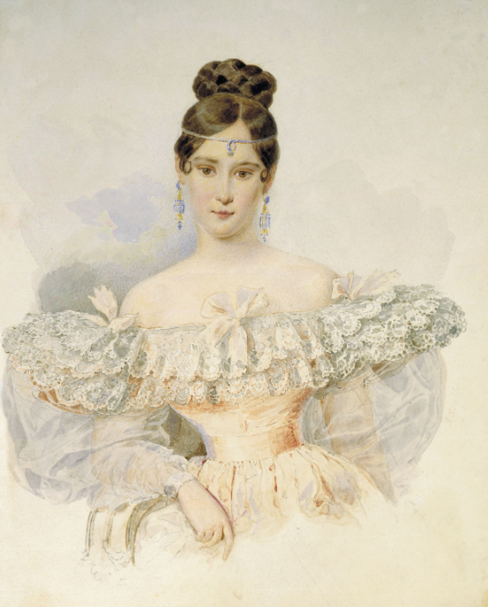
Это интересно!
Ухаживая за будущей женой, Александр Сергеевич очень много рассказывал о ней друзьям и всегда добавлял свой любимый каламбур:
«Я восхищён, я очарован,
Короче – я огончарован!»

Slide 18
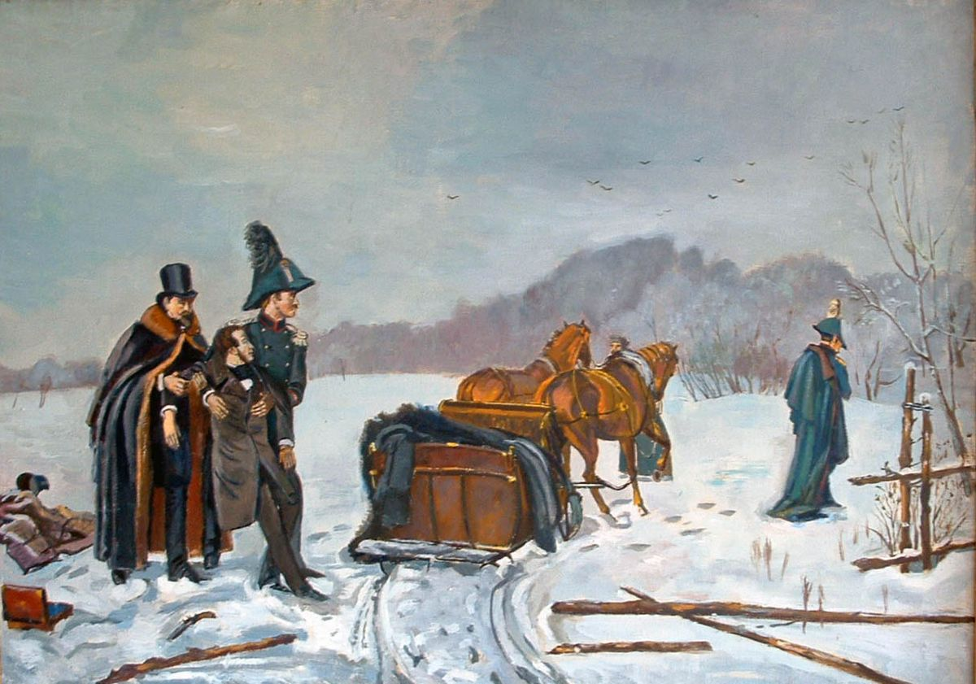
8 февраля 1837 года состоялась дуэль Александра Пушкина с Жоржем Дантесом — главным интриганом, порочащим репутацию Натальи Пушкиной. Во время поединка поэт был тяжело ранен и скончался через два дня.

Slide 19
Это интересно!
Из-за своей вспыльчивости Пушкин принимал участие во множестве дуэлей. Однажды он даже стрелялся со своим близким другом Кюхельбекером, который вызвал поэта на дуэль из-за обидной для него шутки. К счастью, всё обошлось, так как секунданты зарядили им пистолеты не пулями, а клюквой.
Всего писатель пережил 20 дуэлей!

Slide 20
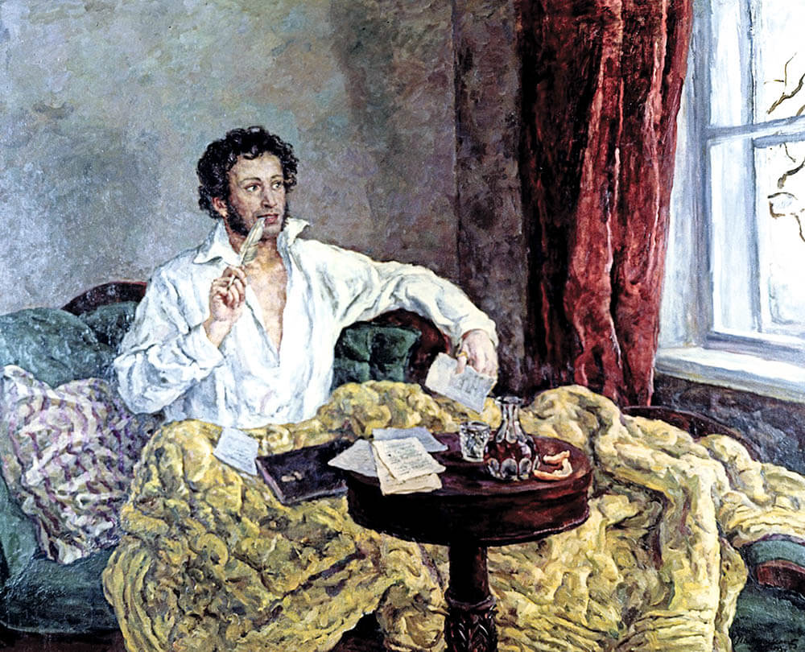
Александр Сергеевич Пушкин по праву считается основоположником литературного русского языка.
Он был настоящим реформатором, который решил задачу преобразования всех жанров художественной литературы, критики и публицистики, научной литературы, деловой и бытовой переписки.

Slide 21
Александр Сергеевич Пушкин завершил длительную эволюцию языка, используя все достижения русских писателей XVIII – начала XIX века в области русского литературного языка и стилистики, совершенствуя всё то, что сделали до него Ломоносов, Карамзин и Крылов.
Именно в день рождения такого человека мы и можем праздновать День русского языка!

Slide 22
НОВОСИБИРСК - 2023

